Slide 1
Департамент образования и науки Курганской области ГБУ «Центр помощи детям»
Психолого-педагогические основы консультативной работы с родителями
педагог-психолог
Центра ранней комплексной помощи:
Галеса Н.В.

Slide 2
План
Что такое интенсивное родительство
Модели поведения и стили воспитания в семье
Проблемы современных родителей
Запросы и ожидания родителей от дошкольного образования
Цель и задачи сотрудничества ДОУ с семьёй
Формы и принципы взаимодействия с родителями

Slide 3
Интенсивное родительство — это модель родительского поведения, при которой все ресурсы матери вкладываются в развитие ребенка
(американский социолог Шерен Фейс)

Slide 4
Исследования Игнасио Гименес-Надаль и Альмудена Севилья
Родители с более высоким уровнем образования обладают более низкими показателями ощущения счастья удовлетворенности жизнью и браком, чем родители с более низким уровнем образования
У матерей в модели интенсивного родительства диагностирован высокий уровень утомляемости

Slide 5
Родителям приходится овладевать достаточно сложно структурированными навыками на основе знаний и исследований, данные которых им преподносят эксперты и специалисты различного профиля
Перед родителями стоит дополнительная задача: освоить знания, напрямую не связанные с их ролью и деятельностью

Slide 6
Детоцентризм = Его Величество - Ребёнок

Slide 7
Психологические характеристики матерей в модели интенсивного родительства
1. Утомляемость
2. Тревожность
3. Детоцентрированность
4.Низкая самооценка и склонность к самокритике
5. Зависимость от экспертного мнения
6. Зависимость от уровня образования

Slide 8
Модели поведения родителей
Авторитетный родительский контроль
Родители придерживаются своих правил, объясняя, показывая мотивы своих требований

Slide 9
Модели поведения родителей
Властная модель
Родители больше полагаются на строгость и наказания. Относятся к своим детям с меньшей теплотой, сочувствием, редко с ними общаются

Slide 10
Модели поведения родителей
Снисходительная модель
Родители не требовательные, сами не организованные, плохо налажен семейный быт

Slide 11
Стили воспитания
Демократический стиль
Стиль воспитания, который основывается на сотрудничестве с ребёнком
Девиз: «Вместе»
Ребенок равноправный член семьи, его любят и уважают, несмотря на его возраст. Родители гордятся его успехами, оказывают эмоциональную поддержку

Slide 12
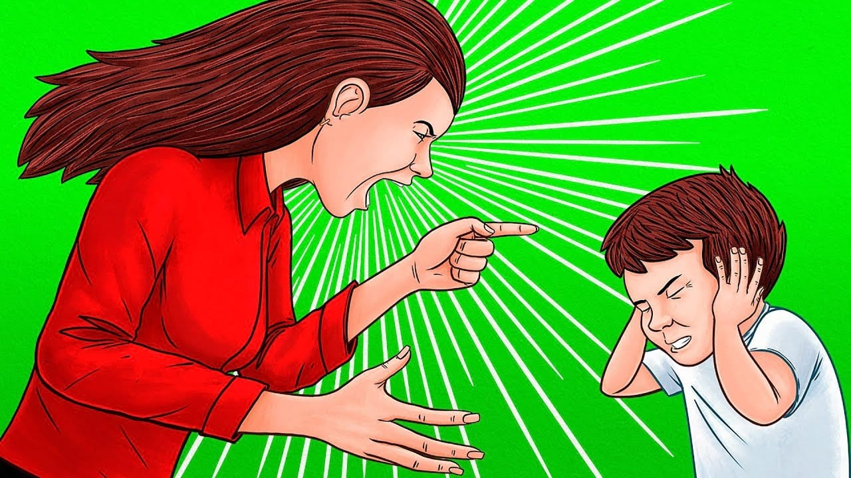
Стили воспитания
Авторитарный стиль
«Я - родитель – значит, я прав!»
Девиз: «Делай, как сказано!»
Авторитет подавления
считается самым опасным и жестоким видом (держат ребёнка в страхе, жестокость)
2. Авторитет расстояния и чванства находит применение тогда, когда родители по каким-либо незначительным причинам стараются держаться подальше от детей (воспитание поручено бабушкам, няням)

Slide 13
Стили воспитания
Попустительский стиль (либеральный)
Девиз: «Живи, как хочешь, как знаешь!»
Всепрощение, излишняя терпимость по отношению к проступкам детей, потакание, стремление удовлетворить желания, вседозволенность. Ребёнок чувствует себя ненужным, обузой

Slide 14
Стили воспитания
Гипоопека
Характеристики гипоопеки
Девиз : «Вместо»
(я делаю вместо тебя)
Роль ребенка: кумир семьи, взрослые самоутверждаются за счет ребенка, борются за лидерство, кого больше любит ребенок, тот в доме хозяин
Предоставление свободы
Равнодушие или занятость родителей
Вседозволенность
Попустительство нежелательному поведению
Отсутствие контроля

Slide 15
Проблемы семейных отношений
1. Разногласия по вопросам воспитания детей
2. Недостаток коммуникаций
3. Вопросы установления границ
4. Разногласия по поводу проведения праздников (или отпусков)
5. Финансовые затруднения
6. Разногласия по вопросам карьеры
7. Ссоры по поводу домашних обязанностей
8. Ссоры между детьми
9. Скрытность

Slide 16
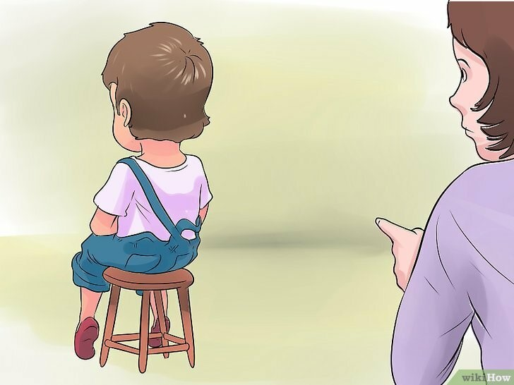
О наказаниях в детском возрасте
Одним из наиболее распространенных влияний в детском возрасте является чувство подавленности, вызванное излишними родительскими наказаниями или неадекватным отношением к детям
А. Адлер
Для подавления автономии и свободы воли родители используют «гуманные» способы, не связанные с физическим наказанием В.А. Ильин
Способы: навязывание чувства стыда, вины

Slide 17
Развитие и формирование личности ребенка
Развитие личности ребенка происходит тогда, когда родители создают такие условия жизни ребенка, при которых могут раскрыться его индивидуальные способности, когда они принимают своего ребенка таким, какой он есть, не стремясь постоянно сравнивать его с другими детьми
Если родители игнорируют потребности, природный потенциал ребенка и прикладывают много усилий, чтобы «втиснуть» маленького человека в рамки своего придуманного образа, тогда мы говорим о формировании личности

Slide 18
Проблемы современных родителей
Часто родители чувствуют себя неуверенными и некомпетентными
Родители считают себя обязанными любить и полностью удовлетворять своего ребенка
Иногда родители устанавливают чрезмерно жесткие рамки и требования
Высокий уровень ожиданий от себя и от ребёнка
Забывают, что быть родителями – это всего лишь роль, которую они играют, а не гонка, в которой они непременно должны быть первыми

Slide 19
Родительская самоэффективность
Самоэффективность – это готовность человека браться за решение задачи, которую он никогда раньше не решал. То есть у него изначально нет навыка, который обеспечит решение этой задачи
Проблема
У современных родителей наблюдается низкая самоэффективность, которая связана с высокой тревожностью

Slide 20
Запросы и ожидания современных родителей от дошкольного образования
Хороший детский сад должен:
подготовить моего ребёнка к школе
научить ребёнка слушать взрослых; создать психологически комфортную обстановку для моего ребёнка
научить ребёнка навыкам самообслуживания
приучить ребёнка к режиму дня
дать возможность моему ребёнку играть с другими детьми
обеспечить безопасность моего ребёнка
научить ребёнка общаться со сверстниками
По материалам заведующей кафедрой управления дошкольным образованием Московской высшей школы социальных и экономических наук, исследователя Елены Григорьевны Юдиной

Slide 21
Цель и задачи сотрудничества ДОУ с семьей
Цель: создание благоприятных условий для внедрения новых форм и методов повышения эффективности семейного воспитания через взаимодействие детского сада и семьи
Задачи:
Сделать ДОУ и семью союзниками в воспитании детей
Обеспечить полное взаимопонимание и согласованное взаимодействие ДОУ и семьи
Внедрить разнообразные формы и методы взаимодействия детского сада и семьи
Способствовать активному включению родителей в психолого-педагогическую работу детского сада
Нейтрализовать возможное отрицательное влияние семьи на ребенка;
Компенсировать проблемы семейного воспитания
Повышать уровень педагогической и психологической культуры родителей
Привлекать внимание родителей к интересам и потребностям ребенка
Формировать у родителей практические умения в воспитании, обучении и развитии детей в домашних условиях
Обогащать отношения детей и родителей

Slide 22
Формы взаимодействия с родителями
Коллективные | Групповые | Индивидуальные
Родительское собрание Родительский лекторий Конференция по обмену опытом Вечер вопросов и ответов Диспут-размышление по проблемам воспитания Встреча родителей с администрацией воспитателями, специалистами «Дни открытых дверей» | Взаимодействие с родительским комитетом Взаимодействие с творческими группами Групповые консультации Практические занятия для родителей с привлечением специалистов Клуб | Беседа Посещение на дому Консультация- размышление Выполнение индивидуальных поручений Переписка Телефонный разговор

Slide 23
Нетрадиционные формы взаимодействия ДОУ с родителями
Родительские тренинги
Дискуссии
Психологические разминки
Круглые столы
Устные журналы
Практикумы
Родительские вечера
Родительские чтения
Родительские ринги

Slide 24
Формы коммуникации родителей с представителями системы образования
Предпочитают
непосредственное общение
участие в праздниках
участие в занятиях и групповых собраниях
Самыми непопулярными среди родителей:
участие в родительском комитете
участие в оценке качества образовательной деятельности и образовательных условий, созданных в ДОУ

Slide 25
Формы наглядного взаимодействия с родителями
групповой альбом
родительские уголки
родительская газета
фотовыставки

Slide 26
Основные принципы работы с современными родителями
1. Доброжелательный стиль общения педагогов с родителями
2. Преемственность согласованных действий
3. Индивидуальный подход к каждой семье
4. Сотрудничество, а не наставничество
5. Тщательная подготовка к каждому мероприятию
6. Динамичность

Slide 27
Литература
Антипкина И.В., Любицкая К А., Нисская А.К. Вовлеченность родителей третьеклассников в учебные дела детей //Вопросы образования. 2018. № 4. С. 230‒260.
Карабанова О.А. Возрастная психология: конспект лекций: учеб. пособие для вузов.М.: Айрис Пресс, 2005.
Любицкая К.А., Нисская А.К. Взаимодействие семьи и школы: каналы коммуникации педагогов и родителей // В кн.: Семья и дети в современном мире. Коллективная монография Т. IV. СПб.: РГПУ им. А.И. Герцена, 2018. С. 218‒225.
Нисская А.К. Представления современных родителей о дошкольном образовании. Как сделать детский сад привлекательным? // Современное дошкольное образование. Теория и практика. 2016. Т. 10. № 9. С. 24‒32.
Нисская А.К., Савина Е.В. Общение педагогов и родителей. Анализ взглядов и предпочтений для позитивной коммуникации // Современное дошкольное образование. Теория и практика. 2018. № 3. С. 4‒11.
Поливанова К.Н. Современное родительство как предмет исследования // Психологическая наука и образование. 2015. Т. 7. № 3. С. 1‒11.
Поливанова К.Н., Вопилова И.Е., Михайлова (Козьмина) Я.Я., Нисская А.К., Сивак Е.В. Самоэффективность как содержательная основа образовательных программ для родителей // Вопросы образования. 2015. № 4. С. 184‒200.
Поливанова К.Н., Вопилова И.Е., Нисская А.К. Образовательные программы для родителей: история и современные тенденции /Педагогика. 2015. № 7. С. 95‒101.

Slide 28
Спасибо за внимание!

